Slide 1
11. Mielenterveyshäiriöt
(s. 130-145)

Slide 2
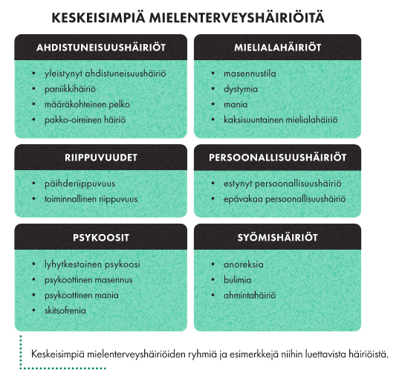

Slide 3
Yleiset ja vakavat mielenterveyshäiriöt
yleiset mielenterveyshäiriöt: esiintyvät elämänkaaren aikana huomattavalla osalla väestöstä
  esimerkiksi masennus.
vakavat mielenterveyshäiriöt: häiriöitä, joihin liittyy vakavasti toimintakykyä ja hyvinvointia uhkaavia oireita
mielenterveyshäiriöille tyypillistä on komorbiditeetti eli usean eri häiriön esiintyminen samaan aikaan

Slide 4
Ahdistuneisuushäiriöt
mielenterveyshäiriöitä, joiden oireita ovat ahdistuneisuuden, jännittyneisyyden ja epärealististen tai järjenvastaisten pelkojen tunteet
tunteisiin liittyy usein erilaisia autonomisen hermoston oireita
esimerkiksi: yleistynyt ahdistuneisuushäiriö, paniikkihäiriö, määräkohteinen pelko eli fobia ja pakko-oireinen häiriö
häiriöiden aiheuttamaa ahdistusta pyritään usein kontrolloimaan erilaisilla hallinta- ja puolustuskeinoilla, kuten välttämiskäyttäytymisellä eli ahdistusta tuottavien asioiden välttelyllä

Slide 5
Ahdistuneisuushäiriöt
ahdistuneisuushäiriöihin liittyy usein paniikkikohtaus eli äkillisesti ilmaantuva ja hyvin voimakas pelon, ahdistuksen tai pakokauhun tunne
yleistynyt ahdistuneisuushäiriö: pitkään jatkunut, ulkoisista olosuhteista riippumaton ja selkeää kohdetta vailla oleva voimakas ahdistus
paniikkihäiriö: paniikkikohtaukset toistuvat usein, äkillisesti ja ilman selkeää syytä
fobia: tiettyyn asiaan kohdistuva voimakas, pysyvä ja hallitsematon pelko
pakko-oireinen häiriö: pääoireina toistuvat pakkoajatukset ja pakkotoiminnot

Slide 6
Mielialahäiriöt
mielenterveyshäiriöitä, joissa keskeistä on mielialan pitkäaikainen muutos
mielialahäiriöihin kuuluvat matalan mielialan tilat eli masennustilat, mielialan kohoamiseen liittyvät maniatilat ja näitä molempia sisältävä kaksisuuntainen mielialahäiriö

Slide 7
Masennustilat
masennustila eli depressio: keskeisenä oireena on masentunut tai ärtynyt mieliala. Muita oireita ovat esimerkiksi mielenkiinnon tai mielihyvän kokemisen katoaminen sekä uupumus tai väsymys
masennustilat voidaan jakaa vaikeusasteen mukaan lieviin, keskivaikeisiin ja vaikeisiin
masennukseen liittyy kognitiivisen toiminnan muutoksia, kuten keskittymisen vaikeuksia
kielteiset uskomukset ja tulkintatavat ovat tyypillisiä

Slide 8
Muut mielialahäiriöt
mania on tila, jossa mieliala on kohonnut, kiihtynyt tai ärtynyt epänormaalisti ja pysyvästi
  Lievempi muoto hypomania
kaksisuuntainen mielialahäiriö eli bipolaarihäiriö
  keskeinen oire on eriasteisten maanisten tilojen ja masennustilojen vaihtelu

Slide 9
Riippuvuudet
riippuvuus tai addiktio tarkoittaa voimakasta ja pakonomaista tarvetta jonkin aineen käyttämiseen tai johonkin toimintaan
riippuvuustyyppejä ovat päihderiippuvuudet ja toiminnalliset riippuvuudet
riippuvuudesta kärsivä ihminen ei kykene hallitsemaan käyttäytymistään, vaan sitä toteutetaan sosiaalisista seurauksista tai terveydellisistä haitoista huolimatta
tutkimusten mukaan päihdehäiriöitä ja muita mielenterveyshäiriöitä esiintyy usein samoilla ihmisillä

Slide 10
Syömishäiriöt
mielenterveyshäiriöitä, joiden keskeisiä oireita ovat syömiseen, ruokaan, painoon tai liikuntaan liittyvät pakkoajatukset ja niihin liittyvä epänormaali käytös
anoreksia eli laihuushäiriö: tyypillistä pakonomainen laihduttaminen, painonnousun pelkääminen
bulimia eli ahmimishäiriö: keskeistä ahmiminen ja tähän liittyvä pakonomainen oksentelu
ahmintahäiriö muistuttaa bulimiaa, mutta siihen ei liity oksentelua
  häiriölle on ominaista suurien ruokamäärien hallitsematon ahmiminen ja siitä johtuva painonnousu

Slide 11
Psykoosit
tiloja, joissa todellisuudentaju on vakavasti heikentynyt ja jossa on vaikea erottaa, mikä on totta ja mikä ei
oireita muun muassa oudot tunnekokemukset, vainoharhaisuus sekä erilaiset harha-aistimukset eli virheelliset aistihavainnot
lyhytkestoinen psykoosi on mielenterveyshäiriö, jonka kesto on yhdestä vuorokaudesta kuukauteen
  voi laueta esimerkiksi traumaattisen tapahtuman johdosta.
skitsofrenia tarkoittaa pitkäaikaista psykoosisairautta

Slide 12
Persoonallisuushäiriöt
pitkäaikaisia ja jäykkiä ajatus- ja käyttäytymismalleja, joista aiheutuu henkilölle kärsimystä sekä sosiaalisen vuorovaikutuksen ongelmia
ongelmat ilmenevät etenkin vuorovaikutuksessa toisten ihmisten kanssa
joidenkin tutkijoiden mielestä pysyvä jäykkä toiminta tulisi ymmärtää tietynlaisen persoonallisuuden ääri-ilmentymäksi, eikä mielenterveyshäiriöksi

